Slide 1
ПРАКТИЧНА 4
Трансформатори з розщепленими обмотками. Автотрансформатори
Теоретичні відомості
Приклад. Визначення параметрів заступної схеми двообмоткових трансформаторів з розщепленими обмотками низької напруги, що працюють паралельно

Slide 2
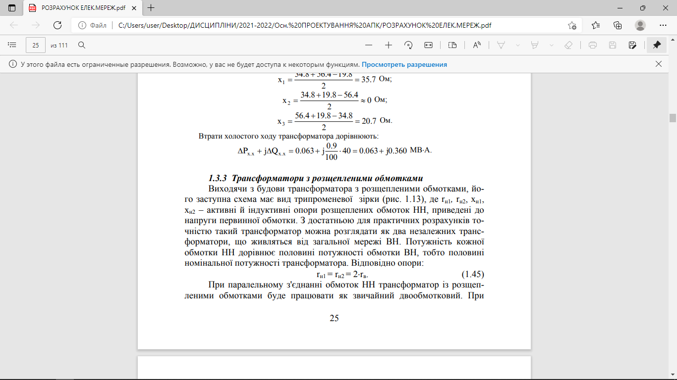
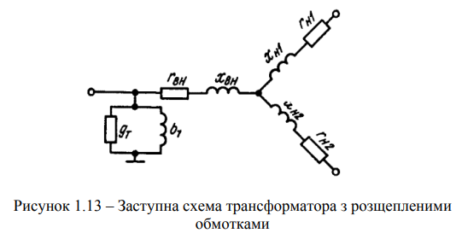
Трансформатори з розщепленими обмотками

Slide 3
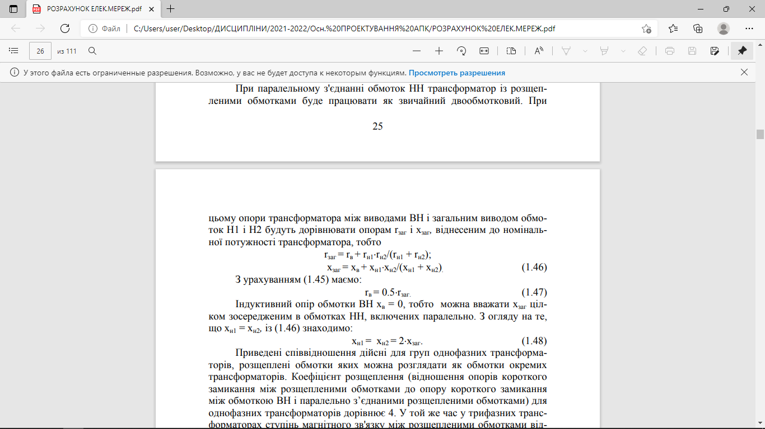

Slide 4
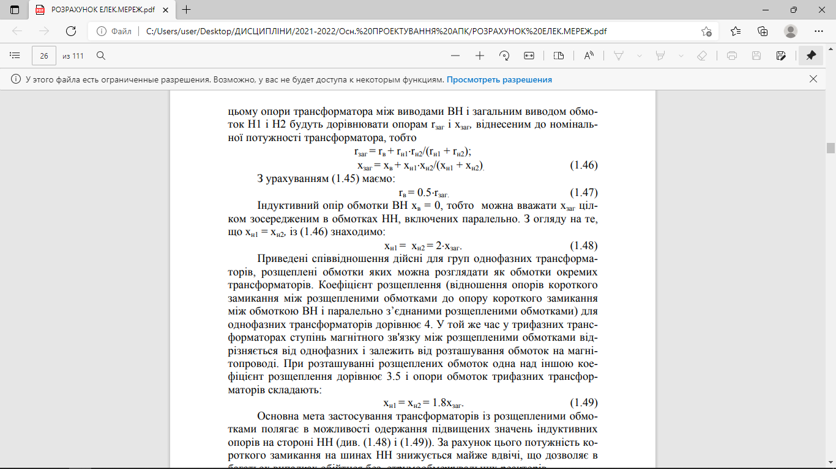

Slide 5
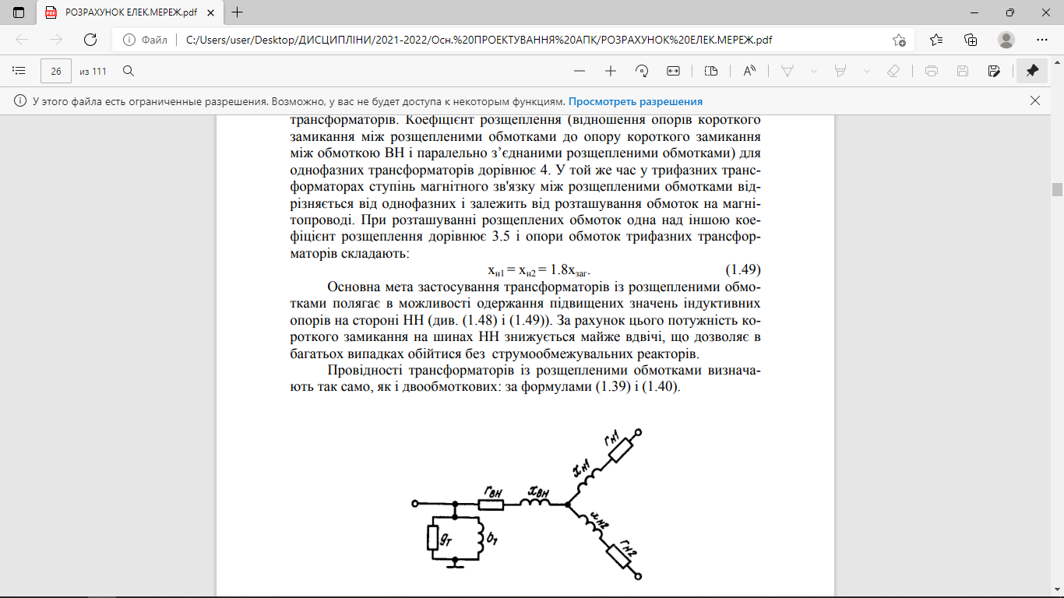

Slide 6
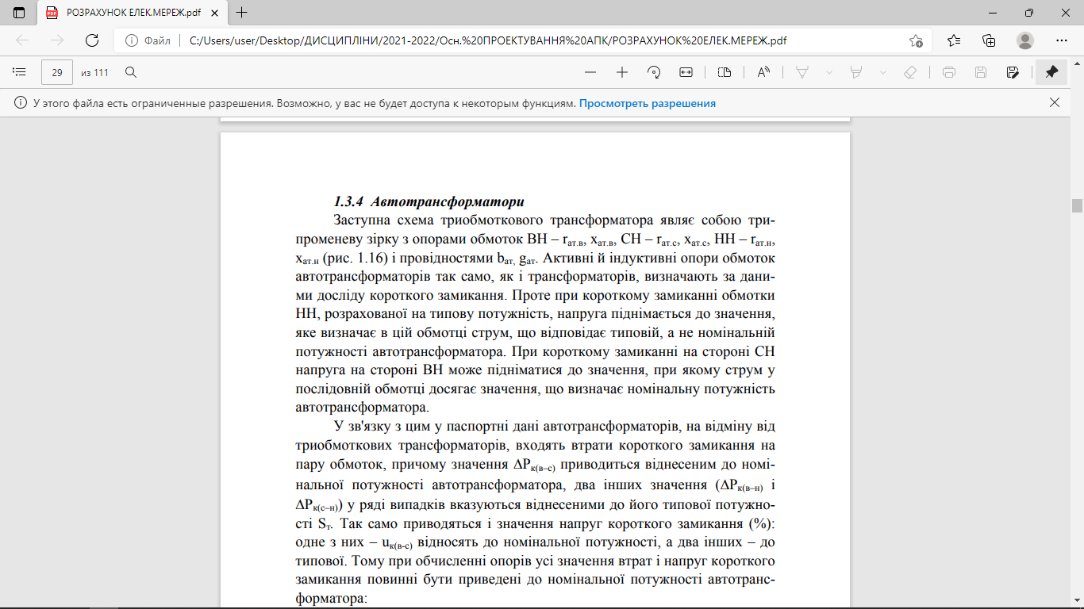
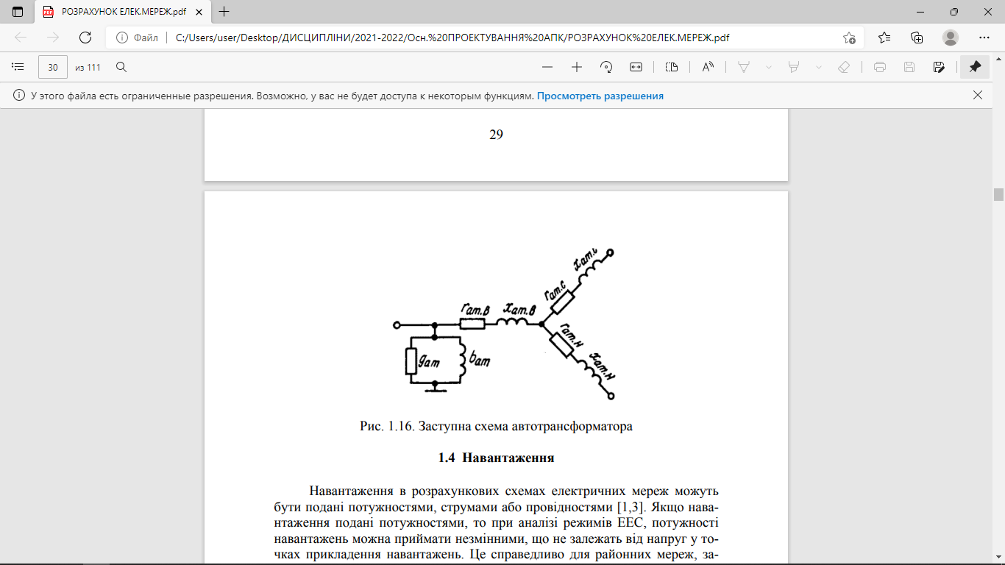
Автотрансформатори

Slide 7
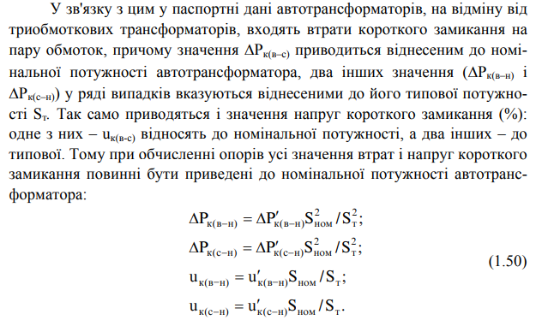

Slide 8
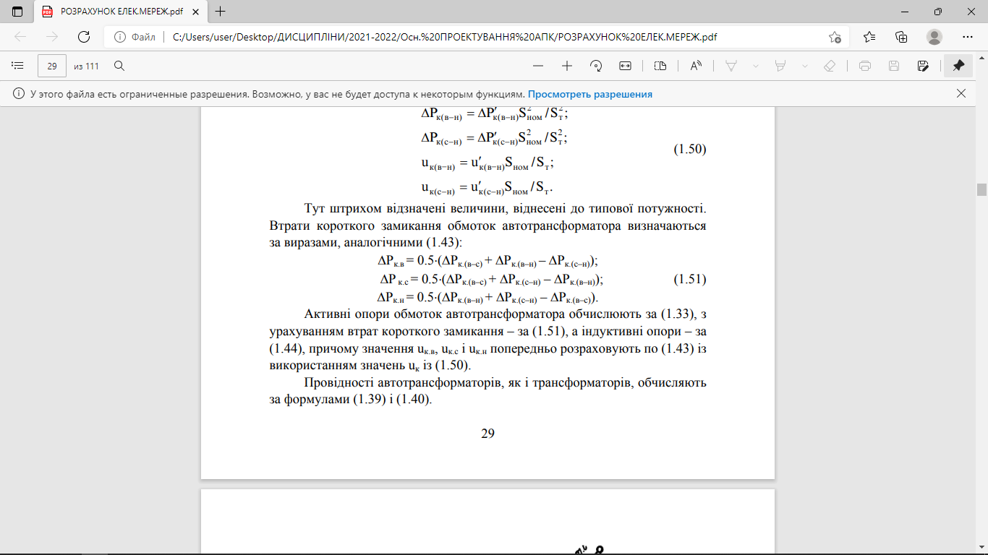

Slide 9
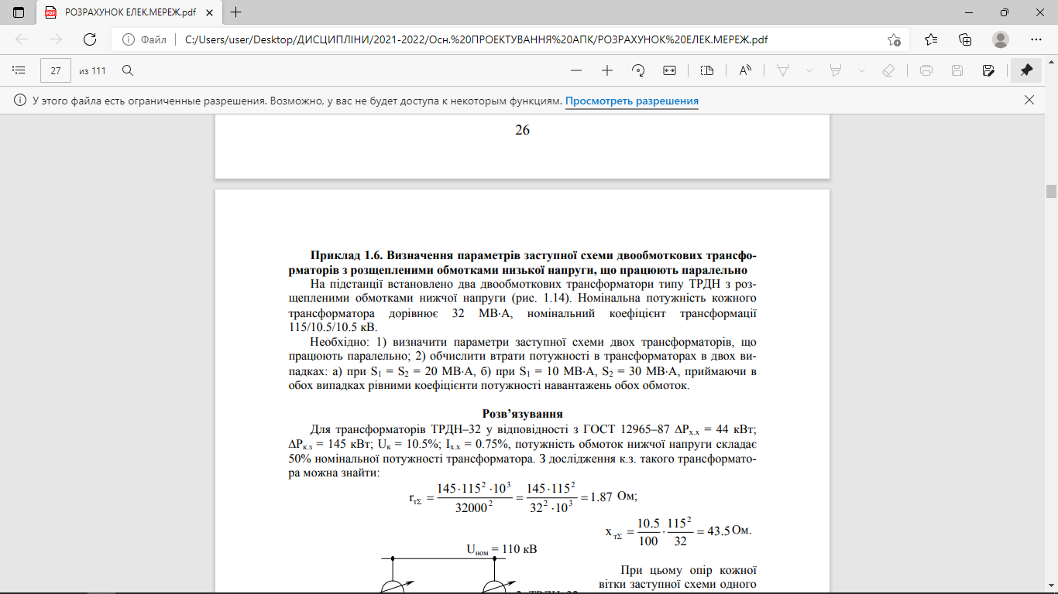
Приклад . Визначення параметрів заступної схеми двообмоткових трансформаторів з розщепленими обмотками низької напруги, що працюють паралельно

Slide 10
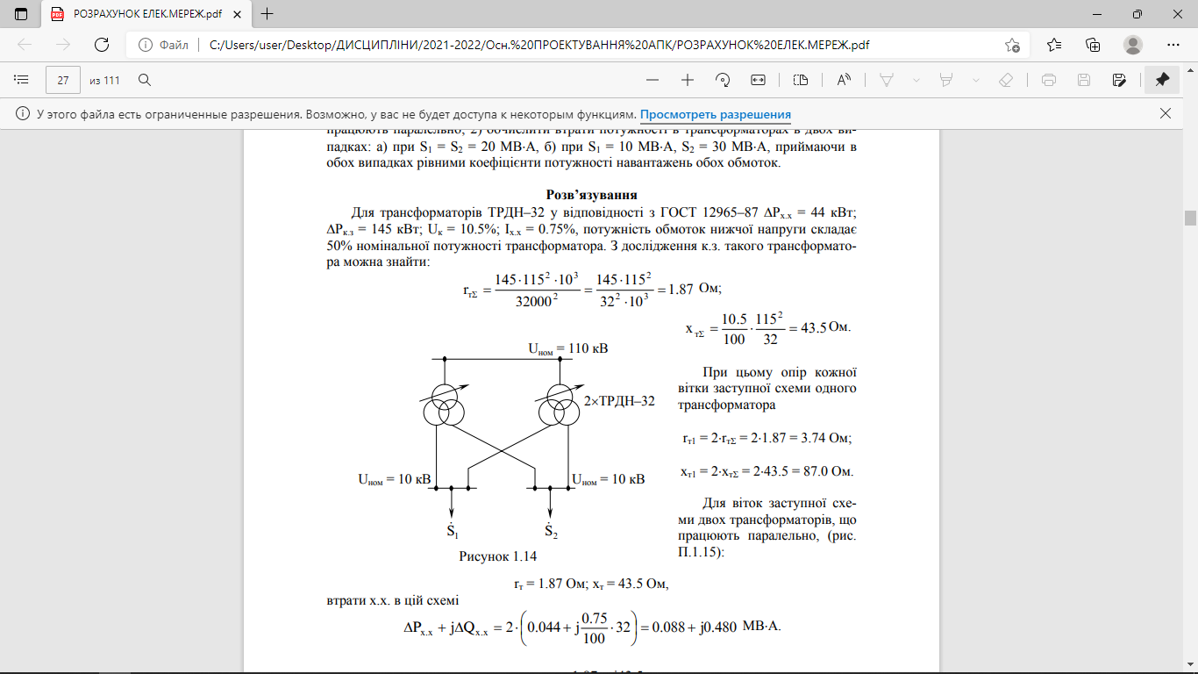

Slide 11
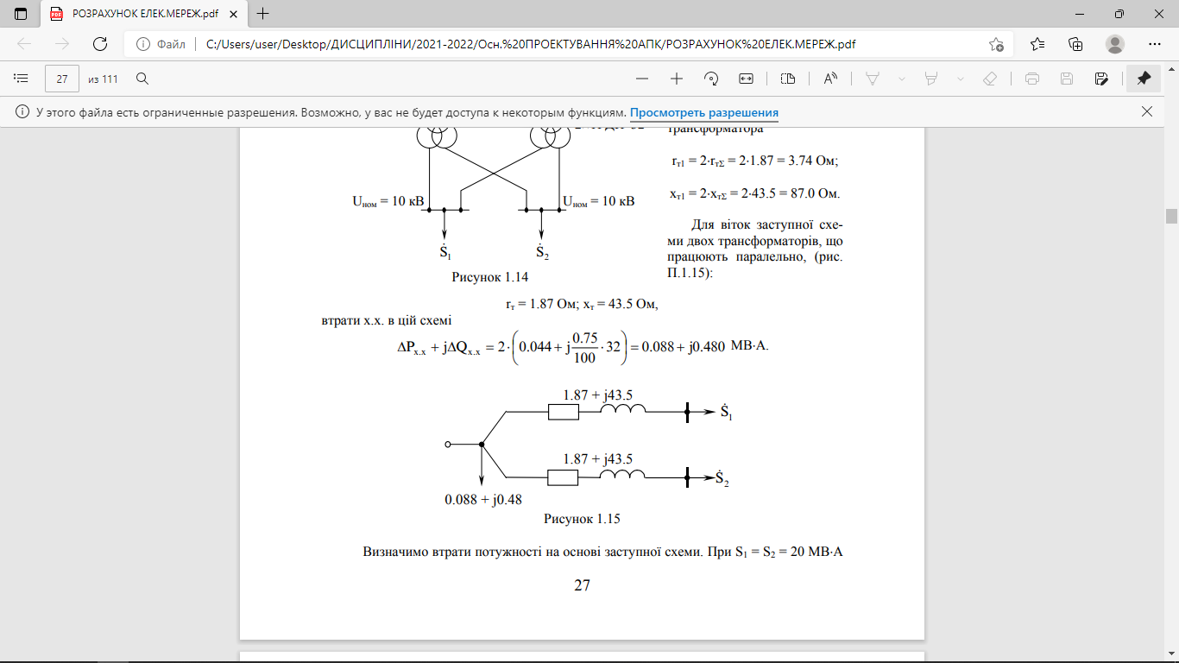

Slide 12
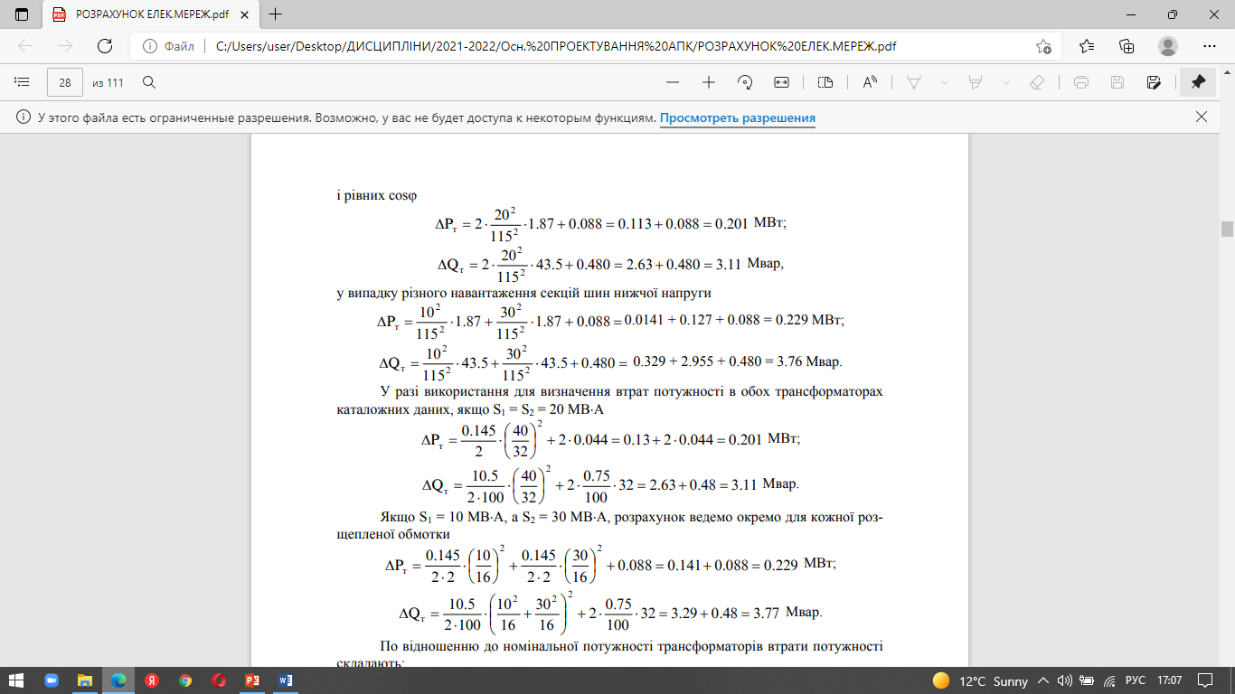


Slide 13
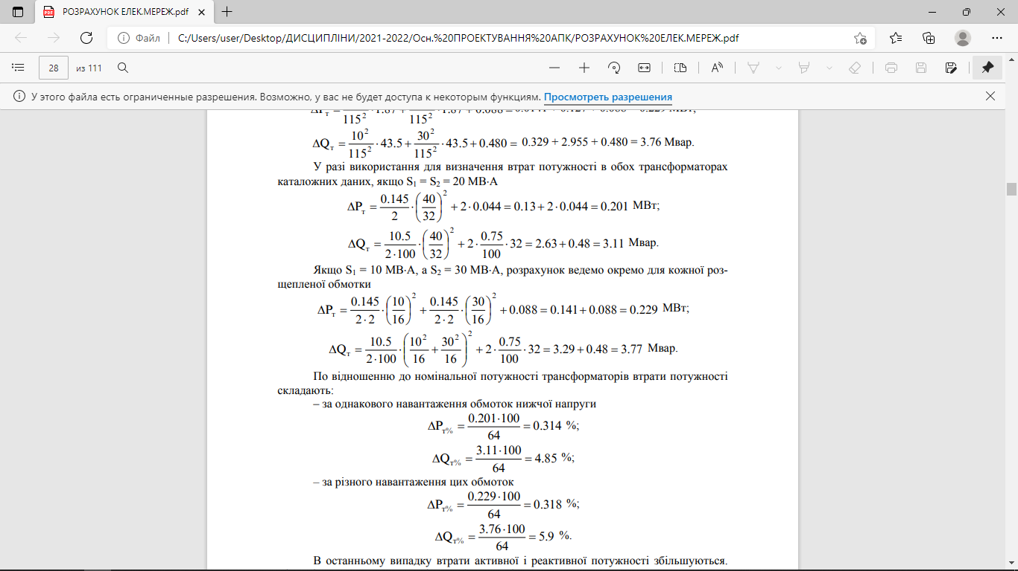

Slide 14
